Slide 1
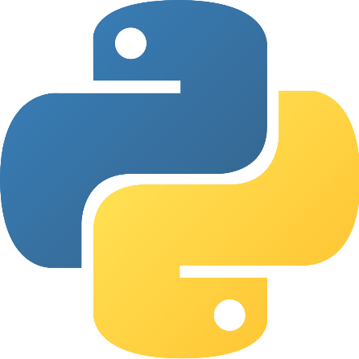
دوره آموزشی پایتون مقدماتی
تابستان 1401

Slide 2
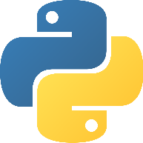
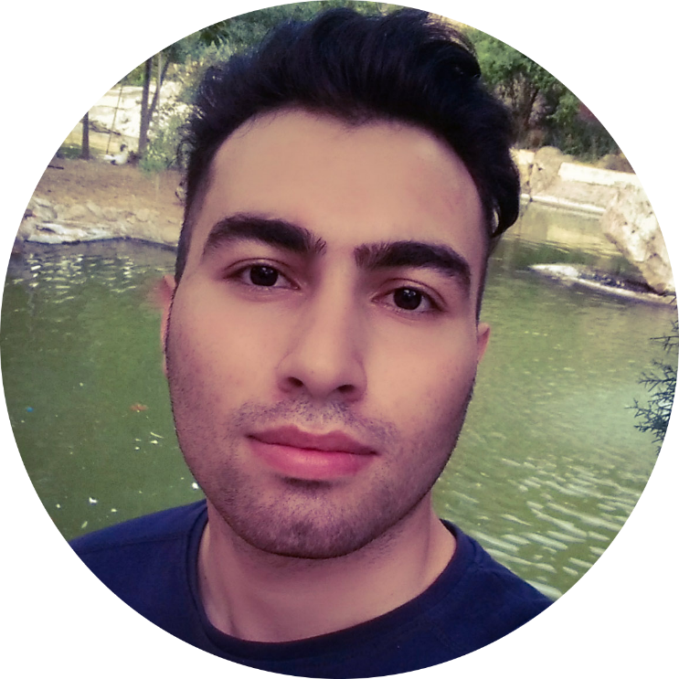


معرفی
محمد علائی
alaeimo
alaeimono@gmail.com
1

Slide 3
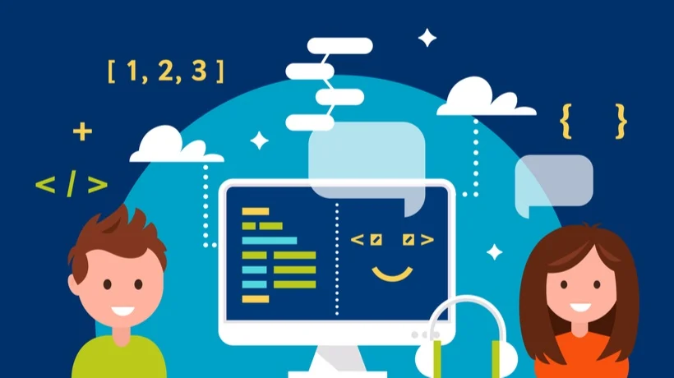
چرا باید برنامه‌نویسی یادبگیریم؟
1- فهمیدن اینکه دنیای اطرافمون چطور کار میکنه!
2- مهارت حل مسئله‌مون رو تقویت کنیم.
3- خلاقیتمون رو تقویت و ایده‌هامون رو عملی کنیم.
4- به مهارت‌های تحصیلیمون کمک کنیم!
5- کمک می‌کنه که تمرکزمون روی مسائل بهتر بشه!
6- کمک میکنه صبر و حوصله و پشتکارمون تقویت بشه!
7- باعث میشه اعتماد به نفسمون بالاتر بره!
8- یه هنر و سرگرمی باحاله که باهاش میتونیم خوش بگذرونیم.
9- یه مهارته که ازش میتونیم کسب درآمد کنیم.
10-...
2

Slide 4
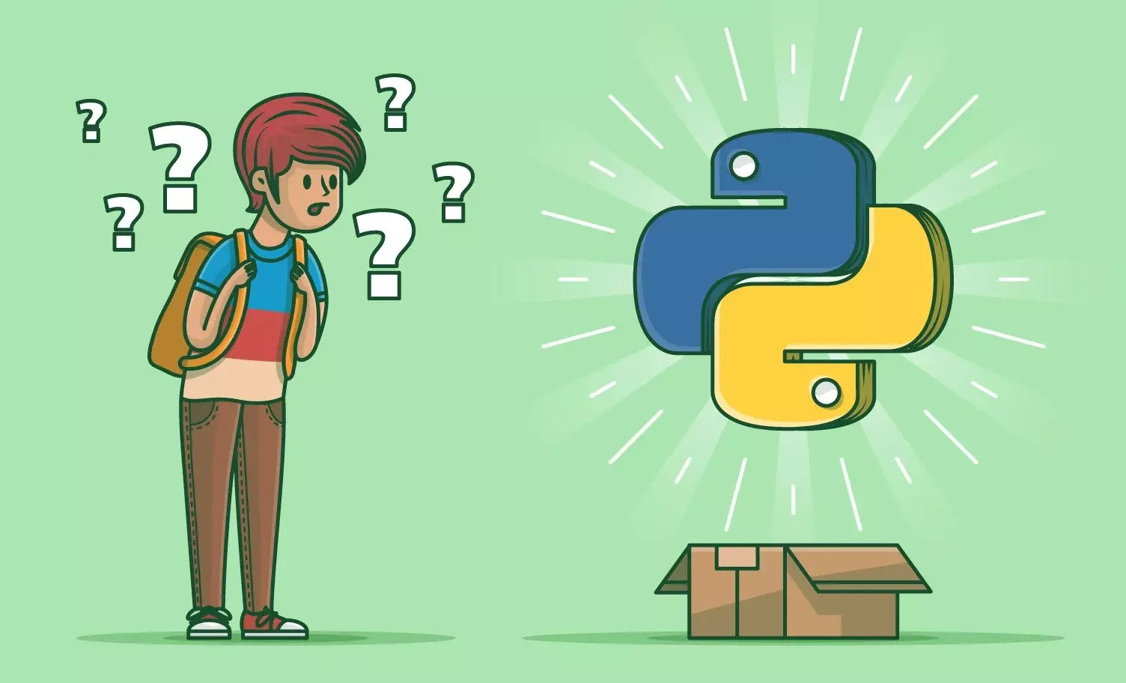
چرا پایتون؟
1- یه زبان عالی برای شروع برنامه‌نویسیه
2- یادگرفتنش راحت و سریع‌تره!
3- مثل زبان گفتاریه که اگه یکم انگلیسی بلد باشین راحت میتونین کدهای پایتونی رو بخونین و بنویسین!
4- قواعدش ساده‌تره!
5- نصب و راه‌اندازیش راحته.
6- یه زبان برنامه‌نویسی منعطفه که باهاش همه کار میتونین بکنین!
7- باهاش میتونین کارها و وظایفتون رو اتومات کنین!
8- جامعه برنامه‌نویس‌ها و منابع رایگان فوق‌العاده‌ای برای پایتون وجود داره که میتونه هر جا به مشکل خوردین کمکتون کنه.
...
3

Slide 5




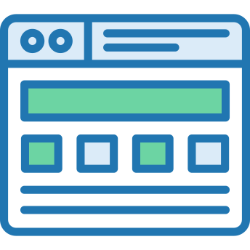
کاربرد‌های زبان برنامه‌نویسی پایتون؟
توسعه نرم‌افزارهای موبایل، دسکتاپ و سیستم‌های تعبیه شده
علم داده‌ها
هوش مصنوعی و یادگیری ماشین
بازی سازی
توسعه وب سایت
4

Slide 6


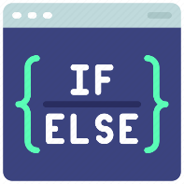
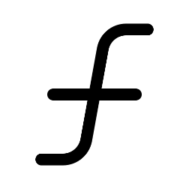




فایل، ورودی و خروجی در پایتون
مباحث دوره
حلقه‌های تکرار
دستورات شرطی
توی این دوره قراره چیارو یاد بگیریم؟
توابع در پایتون
انواع داده‌ها در پایتون
کاربا ماژول‌ها و نصب پکیج در پایتون
آشنایی با زبان برنامه‌نویسی پایتون و نصب و راه‌اندازی آن

Slide 7
خسته نباشید

